Slide 1
《openEuler内核编程》
第三章 第1讲
地址空间与寻址方式
中国科学院软件研究所
2021年4月22日

Slide 2
第三章
地址空间与寻址方式
页式内存管理机制
核心数据结构和算法
内存操作的常见问题

Slide 3
本节大纲
内存模型
内存、CPU 缓存
B/L Endian
节点，管理区，物理页
寻址过程

Slide 5
国产光威内存
市场份额
竞品降价
三星内存厂着火

Slide 6
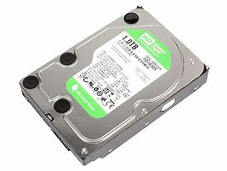
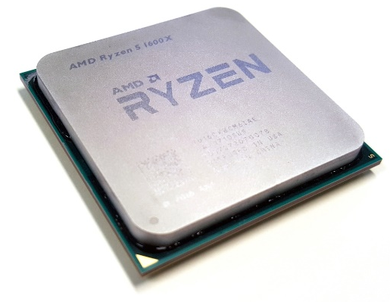



数据
数据

Slide 7
内存模型
朴素内存模型
分时系统内存模型

Slide 8
虚拟地址空间
即将被CPU执行的指令
从低地址向高地址增长
从高地址向低地址增长

Slide 10
void func() {
int x=3000;
x = x + 3;
}
128: movl 0x0(%ebx), %eax
132: addl $0x03, %eax
135: movl %eax, 0x0(%ebx)

Slide 11
动态重定位
虚拟地址空间
真实地址空间

Slide 12
分段
代码 | 堆 | 栈
基址 | 基址 | 基址
界限 | 界限 | 界限

Slide 13
获取当前段
获取偏移量
不在编界内？
抛出异常
转换为物理地址
访问内存
Segment = (VirtualAddress & SEG_MASK) >> SEG_SHIFT 3
Offset = VirtualAddress & OFFSET_MASK
if (Offset >= Bounds[Segment]) RaiseException(PROTECTION_FAULT)
else
PhysAddr = Base[Segment] + Offset
Register = AccessMemory(PhysAddr)

Slide 14
 | 代码 | 堆 | 栈
基址 | 32k | 34k | 28k
界限 | 2k | 2k | 2k
方向 | 1 | 1 | 0
保护 | 1 | 1 | 1

Slide 15
大纲
内存模型
内存、CPU 缓存
B/L Endian
节点，管理区，物理页
寻址过程

Slide 16
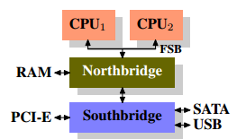
内存
内存在计算机体系结构中的位置

Slide 17
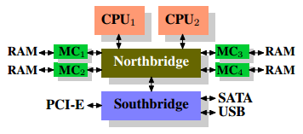
内存
内存在计算机体系结构中的位置

Slide 18
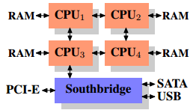
内存
内存在计算机体系结构中的位置
NUMA（Non-Uniform Memory Architecture）,非一致性内存访问架构

Slide 19
内存
内存分类
可分为SRAM（静态RAM）、DRAM（动态RAM）
SRAM比DRAM速度快，那么
为什么会有两种类型的RAM？
为什么所有的RAM不采用SRAM？
因为SRAM比DRAM更贵，使用的代价更高。
SRAM用于CPU cache中。

Slide 20
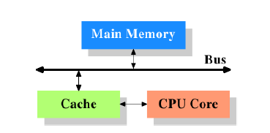
CPU 缓存
CPU Cache

Slide 21
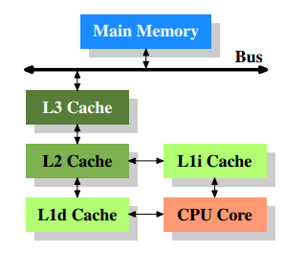
CPU Cache
多级缓存
指令cache
数据cache
TLB （Translation Lookaside Buffer）
存取数据的速度比较： L1 > L2 > L3 cache

Slide 22
大纲
内存模型
内存、CPU 缓存
B/L Endian
节点，管理区，物理页
寻址过程

Slide 23
B/L Endian
定义：
大端：是指数据的低位保存在内存的高地址中，而数据的高位保存在内存的低地址中
小端：是指数据的低位保存在内存的低地址中，而数据的高位保存在内存的高地址中

Slide 24
B/L Endian
中国人口（2020）：1400050000
内存地址
小端
大端
16进制
0x4000
50
53
0x53731150
0x4001
11
73
0x4002
73
11
53
73
11
50
0x4003
53
50
计算机中按字节存储，共4字节

Slide 25
B/L Endian
判断：
如何判断一台机器是小端还是大端？
常用的X86结构是小端模式，而KEIL C51则为大端模式。很多的ARM，DSP都为小端模式。有些ARM处理器可以由硬件来选择是大端模式还是小端模式
union{
int number;
char s;
}test;
bool testBigEndian(){
test.number=0x53731150;
return (test.s==0x53);
}

Slide 26
大纲
内存模型
内存、CPU 缓存
B/L Endian
节点，管理区，物理页
寻址过程

Slide 27
节点Nodes
在NUMA模型中，系统的物理内存被划分为几个节点（Nodes）。在一个单独的节点内，任意一个CPU访问页面所需的时间都是一样的。
每个Node在Linux中由一个结构体pg_data_t来表示。
所有的node都保存在pgdat_list这个链表上。
pgdat_list
pg_data_t
pg_data_t
pg_data_t
pg_data_t
…

Slide 28
管理区 Zones
每个节点被划分为多个管理区，每个管理区的地址范围不一样。
总共有三种类型的管理区
ZONE_DMA：这个区包含的页能用来执行DMA操作
ZONE_NORMAL：这个区包含的都是能正常映射的页
ZONE_HIGHEM：这个区包含“高端内存”，其中的页不能永久地映射到内核地址空间。
管理区 | 功能 | 地址范围
ZONE_DMA | DMA使用的页 | <16M
ZONE_NORMAL | 正常可寻址的页 | 16-896M
ZONE_HIGHEM | 动态映射的页 | >896M

Slide 29
物理页
每个管理区再进一步被划分为许多4K大小的物理页。
每个物理页由一个结构体struct page来描述，所有的struct page结构体被保存在一个全局数组mem_map中。
4K
4K
4K
4K
page
page
page
page
…
Mem_map
Struct page
Struct page
Struct page
Struct page
…

Slide 30
节点，管理区，物理页 之间的关系
pg_data_t
node_zones
ZONE_DMA
ZONE_NORMAL
ZONE_HIGMEM
zone_mem_map
zone_mem_map
zone_mem_map
struct page
struct page
struct page
struct page
struct page
struct page

Slide 31
节点数据结构
typedef struct pglist_data {
zone_t node_zones[MAX_NR_ZONES];
zonelist_t node_zonelists[GFP_ZONEMASK+1];
int nr_zones;
struct page *node_mem_map;
unsigned long *valid_addr_bitmap;
struct bootmem_data *bdata;
unsigned long node_start_paddr;
unsigned long node_start_mapnr;
unsigned long node_size;
int node_id;
struct pglist_data *node_next;
} pg_data_t;
这个节点包括的管理区
这个节点包括的管理区的个数
指向该节点的第一个物理页的struct page描述符
该节点的起始物理地址
该节点的第一个物理页描述符在全局数组mem_map中的索引号
该节点的物理页的总数
指向下一个节点

Slide 32
管理区数据结构
typedef struct zone_struct {
spinlock_t lock;
unsigned long free_pages;
unsigned long pages_min, pages_low, pages_high;
int need_balance;
free_area_t free_area[MAX_ORDER];
wait_queue_head_t * wait_table;
unsigned long wait_table_size;
unsigned long wait_table_shift;
struct pglist_data *zone_pgdat;
struct page *zone_mem_map;
unsigned long zone_start_paddr;
unsigned long zone_start_mapnr;
char *name;
unsigned long size;
} zone_t;
自旋锁，保护该管理区不被并发访问
该管理区空闲物理页的数目
管理区水印
标志位，告诉kswapd进程需要进行管理区平衡处理。 当管理区内可用的物理页的数目达到上面三个水印之一时，就说管理区需要平衡。
等待物理页被释放的进程队列。
该管理区在mem_map数组中的第一个物理页描述符

Slide 33
管理区水印
管理区包括三个水印： pages_min, pages_low, pages_high。
当管理区内可用的物理页数目减少到pages_low时，守护进程kswapd被唤醒，开始释放管理区内的物理页。
当可用物理页数目减少到pages_min时，kswapd将使用同步模式来释放物理页。
当可用物理页数目达到pages_high时，kswapd开始睡眠

Slide 34
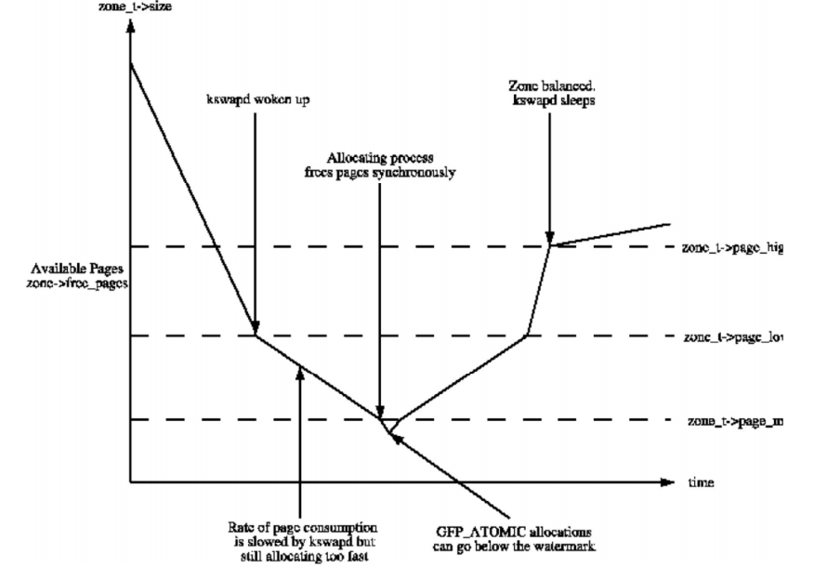
管理区水印

Slide 35
物理页数据结构
每个物理页都有一个对应的结构体struct page来追踪该物理页的状态
typedef struct page {
struct list_head list;
struct address_space *mapping;
unsigned long index;
struct page *next_hash;
atomic_t count;
unsigned long flags;
struct list_head lru;
struct page **pprev_hash;
struct buffer_head * buffers;
} mem_map_t;
该page所在的链表的链表头，比如dirty_pages, clean_pages等
引用该page的数目，当count = 0时，该page可以被释放。
描述该page的状态的标志位

Slide 36
物理页数据结构
flags的几种情况:
PG_dirty：该page被写过数据，但这些数据尚未被写到磁盘上
PG_highmem: 该page在高端地址
PG_locked: 该page被上锁
PG_lru, PG_referenced: 用于页面替换算法中
PG_slab： 用于slab分配器中
PG_uptodata: 该页中数据从磁盘中读取后，该位被设定。

Slide 37
大纲
内存模型
内存、CPU 缓存
B/L Endian
节点，管理区，物理页
寻址过程

Slide 38
逻辑地址、虚拟地址、物理地址
针对x86架构
逻辑地址
指的是机器语言指令中，用来指定一个操作数或者是一条指令的地址，每个逻辑地址由一个段和偏移量组成，偏移量指明了从段开始的地方到实际地址之间的距离。
线性地址
32位无符号整数，可以表示4GB地址空间，线性地址通常用16进制数字表示，值的范围从0x00000000到0xffffffff
物理地址
用于内存芯片级的单元寻址，与从cpu的地址引脚发送到内存总线上的电信号相对应，物理地址由32位无符号整数表示。

Slide 39
逻辑地址转换
内存管理单元（MMU）通过一种称为分段单元的硬件电路把一个逻辑地址转换成线性地址；
第二步：通过分页单元的硬件电路把线性地址转换成一个物理地址。
逻辑地址
线性地址
物理地址
分段单元
分页单元

Slide 40
分段寻址
从80286开始，cpu开始使用两种不同的方式来执行地址转换
实模式 （维持处理器与早期的模型兼容）
保护模式
操作系统启动后，只有实模式，然后通过打开A20
置cr0的PE位，跳转进入保护模式

Slide 41
实模式下的分段寻址
处理器是 按照字节编址的，因此内存是按照字节顺序进行组织和访问的。在访问一个或多个字节时，用字节地址对它们在内存中的位置进行定位。
处理器也支持分段寻址，这种寻址方式是指程序可以有多个独立的地址空间，叫作段。比如一个程序可以分别把它的指令和数据保存在指令段和数据段中。
这些段的起始地址被保存在段寄存器中。
cs 代码段寄存器，指向代码段
ss 堆栈寄存器，指向堆栈段
ds 数据段寄存器，指向数据段
访问段中的地址
段寄存器（段基地址）：段内偏移。
比如 DS: FF79H
CS
代码段
DS
数据段
SS
堆栈段

Slide 42
实模式下的分段寻址
16位段寄存器只记录段基址的高16位，因此段基址必须4位对齐(末4位为0)
不采用虚拟地址空间，直接采用物理地址空间
物理地址=段寄存器*16+段内偏移

Slide 43
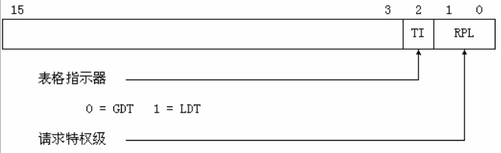
保护模式下的分段寻址
保护模式下段寄存器中存储的不再是段基地址，而是段选择符（Segment selector）.
逻辑地址： 段选择符：偏移量
段选择符：16位，不直接指向段，而是指向定义段的段描述符。段描述符存储在段描述符表中。
段选择符包括
索引号：段描述符表中的某一个段描述符。
表格指示器：使用哪一个描述符表
请求特权级

Slide 44
段描述表
段描述符存放在段描述符表中。
操作系统中有两种段描述符表：
GDT：global descriptor table, 全局描述符表
LDT：local descriptor table, 局部描述符表
通常只有一个GDT，每个进程除了存放在GDT中的段的时候，就需要创建附加的段，附加的段对应的段描述符就存放在LDT中。
GDT在内存中的地址和大小存放在gdtr控制寄存器中
LDT在内存中的地址和大小存放在ldtr控制寄存器中

Slide 45
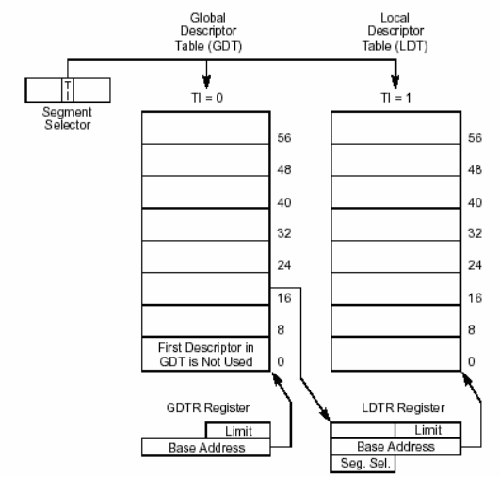
段描述符表
段描述符表是一个数组，长度可变，最多包括8192（2^13）个8字节的描述符

Slide 46
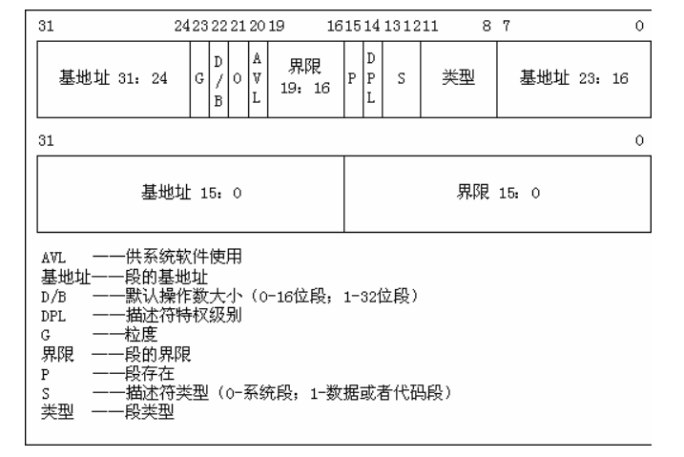
段描述符
段描述符是GDT/LDT中的一个数据结构，为处理器提供诸如段基地址、段大小、访问权限及状态等信息。
段描述符是8个字节大小，64位。

Slide 47
段描述符
段界限域：指定段的大小
基址域：确定段的第一个字节（字节0）在4GB线性地址空间中的位置。处理器将3个基地址域组合在一起构成了一个32位的地址值。
类型域：指明段的类型。包括应用程序代码段描述符，应用程序数据段描述符，系统描述符。
S：确定描述符时系统描述符（S=0）还是应用程序描述符(S=1)
P：表明段当前是否在内存中。
DPL：表明段的特权级，用来控制对段的访问

Slide 48
代码、数据段描述符
当段描述符中的S标志位为1时，描述符为代码段或数据段描述符。
不同的段描述符，类型域的编码不一样。
类型域的最高位将决定该描述符为数据段描述符（为0）还是代码段描述符（为1）。
数据段描述符的类型域中的低三位分别被解释为访问控制（A），是否可写（W），扩展方向（E）。
代码段描述符的类型域中的低三位分别被解释为访问位（A），可读位（R），一致位（C）。

Slide 49
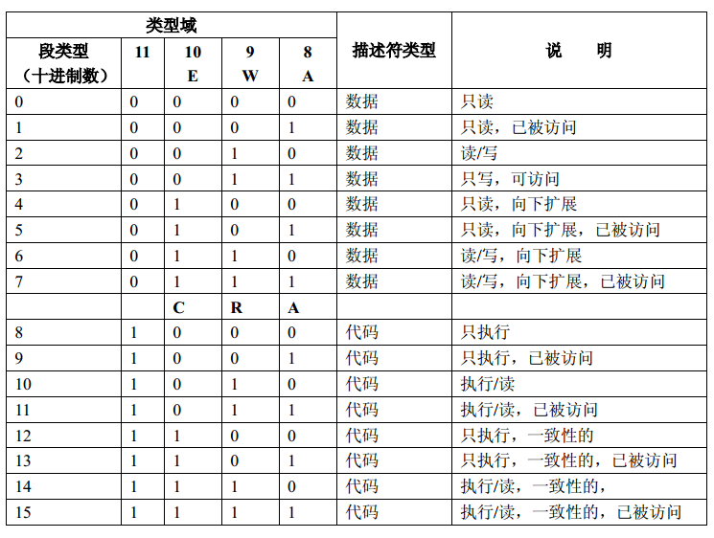
代码段，数据段描述符类型域

Slide 50
系统段描述符
当段描述符的S标志为0时，描述符为系统描述符。
包括：
局部描述符表（LDT）段描述符
任务状态段（TSS）描述符
调用门描述符
中断门描述符
陷阱门描述符
任务门描述符
系统段描述符指向系统段
门描述符或者持有放置在代码段中的过程入口点的指针，或者持有TSS的段选择子（任务门描述符）
系统段描述符
门描述符

Slide 51
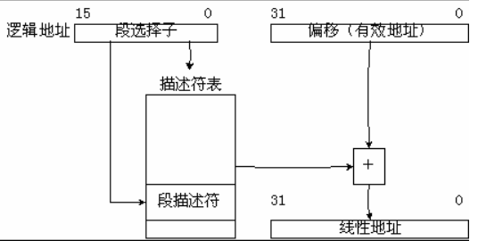
逻辑地址到线性地址的转换

Slide 52
分页机制
当程序引用内存中的一个逻辑地址时，处理器首先将它转换为线性地址，然后使用分页机制将线性地址转换为相应的物理地址。
在分页机制中，处理器将线性地址空间划分成固定尺寸的大小（4KB, 2MB或4MB）
这些页可以被映射到物理地址空间中。（物理页）。
当包含线性地址的页不在物理内存中，就会产生一个缺页中断（page fault）.缺页中断是页故障异常，该异常对应一个处理程序，该程序指导OS将相应的页从磁盘上调入内存。页被调入内存后，就重新执行导致页故障异常的指令。

Slide 53
分页
处理器用来映射线性地址到物理地址的信息和产生页故障异常的信息存放在页目录表和页表中，页目录表和页表都存放在内存中。
分页由控制寄存器中的标志位来控制。
CR0控制寄存器的第31位时PG(分页标志)，该标志位置1时，表明要使用分页机制。

Slide 54
页表
一个由32位页表项（PTE）组成的数组, 放置在一个4KB的页中。一张页表最多包括1024个页表项。
每个页表项指向一个4KB大小的物理页。
那么一张页表可以索引多少大小的物理内存？
一张页目录表呢？

Slide 55
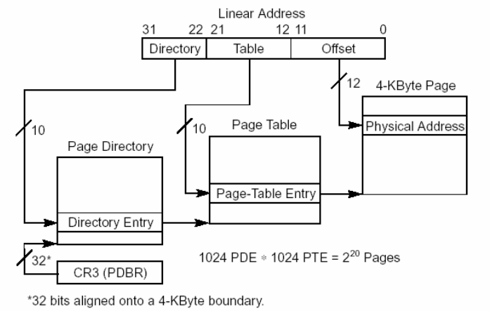
线性地址转换为物理地址

Slide 56
线性地址转换为物理地址
线性地址分成三部分
22:31，页目录表项在页目录表中的偏移, 提供所指页表的物理基地址。
12:21，页表项在所选页表中的偏移，提供所选物理内存页的物理基地址
0:11 , 提供地址在所选物理页中的偏移。

Slide 57
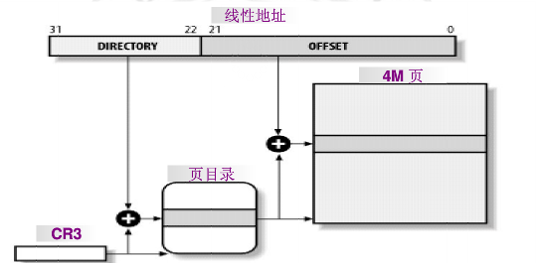
扩展分页
pentium处理器引进了扩展分页，允许页框的大小为4K或者4M

Slide 58
Linux的分页
Linux同时采用了适用于32位和64位系统的普通分页模型
Linux采用3级分页模式
页全局目录(Page Global Directory)
页中间目录(Page Middle Directory)
页表(Page Table)

Slide 59
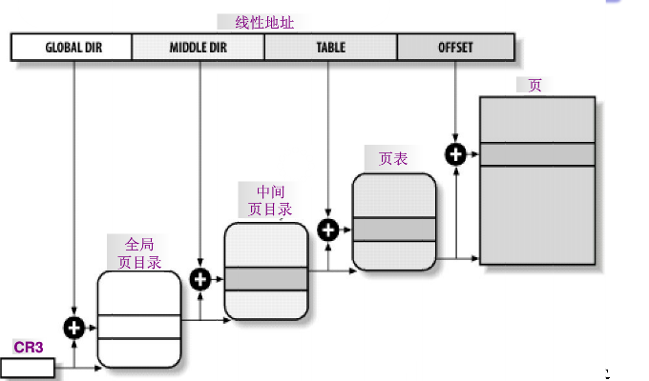
Linux的分页模式

Slide 60
本节完

